Slide 1


TRƯỜNG TIỂU HỌC NGỌC LÂM
TOÁN
Cộng hai số thập phân
Giáo viên: Trần Thị Thu Hương- Lớp 5A2

Slide 2







TIÊU DIỆT VIRUS CORONA
1
3
2

Slide 3



KHỞI ĐỘNG

Slide 4

Viết số thập phân thích hợp vào chỗ chấm:
52dm 4cm = …..dm
A. 52,04dm
B. 52,4dm
B. 52,4dm
C. 524dm
D. 5,24dm

Slide 5
TIÊU DIỆT VIRUS CORONA
1
3
2

Slide 6

Trong các số đo độ dài dưới đây, số nào bằng 25,04m?
A. 25,040m
A. 25,040m
B. 25,40m
C. 2m 54dm
D. 2m 54cm

Slide 7
TIÊU DIỆT VIRUS CORONA
3
2

Slide 8

Viết số đo độ dài thích hợp vào chỗ chấm:
1,52m = ………cm
A. 1520cm
B. 15,2cm
C. 1,520cm
D. 152cm
D. 152cm

Slide 9
TIÊU DIỆT VIRUS CORONA
3

Slide 10
KHÁM PHÁ

Slide 11
Toán
Cộng hai số thập phân
2,45m
C
1,84m
A
B
a) Ví dụ 1: Đường gấp khúc ABC có đoạn thẳng AB dài 1,84m và đoạn thẳng BC dài 2,45m. Hỏi đường gấp khúc đó dài bao nhiêu mét?

Slide 12
Toán
Cộng hai số thập phân
184
1,84 m = cm
2,45m
C
2,45 m = cm
245
1,84m
184
+
A
B
245
429 (cm)
?
1,84 + 2,45 = (m)
429 cm = 4,29 m
4,29

Slide 13
Toán
Cộng hai số thập phân
1,84 + 2,45 = 4,29 (m)
Viết số hạng này dưới số hạng kia
sao cho các chữ số ở cùng một hàng thẳng cột với nhau.
1,84
+
2,45
Thực hiện phép cộng
như cộng các số tự nhiên.
4
,
2
9
Viết dấu phẩy ở tổng thẳng cột
với các dấu phẩy của các số hạng.

Slide 14
So sánh hai phép tính sau:
184
1,84
+
+
và
245
2,45
429
4,29
về cách đặt tính và thực hiện phép tính.
Giống nhau:
Một phép tính có dấu phẩy, một phép tính không có dấu phẩy.
Khác nhau:

Slide 15

Toán
Cộng hai số thập phân
b) Ví dụ 2: 15,9 + 8,75 = ?
Viết số hạng này dưới số hạng kia sao cho các chữ số ở cùng một hàng thẳng cột với nhau.
0
15,9
Thực hiện phép cộng như cộng các số tự nhiên
Viết dấu phẩy ở tổng thẳng cột với các dấu phẩy của các số hạng.
+
8,75
,
24 65

Slide 16




Muốn cộng hai số thập phân ta làm như thế nào?
Viết số hạng này dưới số hạng kia sao cho các chữ số ở cùng một hàng thẳng cột với nhau.
Thực hiện phép cộng như cộng các số tự nhiên.
Viết dấu phẩy ở tổng thẳng cột với các dấu phẩy của các số hạng.

Slide 17
LUYỆN TẬP

Slide 18

Toán
Cộng hai số thập phân
Bài 1: Tính
a)
58,2
b)
19,36
+
+
24,3
4,08

Slide 19



Em hãy chọn đáp án đúng với phép tính:
58,2
+
24,3
58,2
58,2
58,2
B
C
A
B
+
+
+
24,3
24,3
24,3
8,25
82,5
7,25

Slide 20
Em hãy chọn đáp án đúng với phép tính:
19,36
+
4,08
19,36
19,36
19,36
A
C
A
B
+
+
+
4,08
4,08
4,08
23,44
23,34
234,4

Slide 21


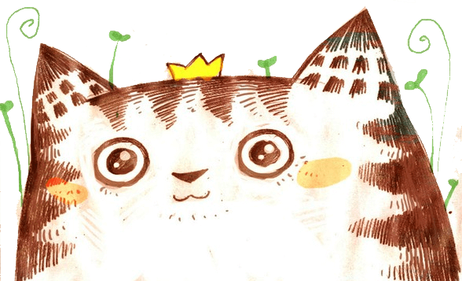
Bài 1
c) 7 5 , 8
2 4 9 , 1 9
+
3
2
4
,
9
9

Slide 22
Bài 1
d) 0, 9 9 5
0, 8 6 8
+
1
,
8
6
3

Slide 23
Toán
Cộng hai số thập phân
Bài 2. Đặt tính rồi tính:
a) 7,8 + 9,6
b) 34,82 + 9,75
c) 57,648 + 35,37
7,8
34,82
57,648
+
+
+
9,6
9,75
35,37
,
44 57
,
,
93 018
17 4

Slide 24



Toán
Cộng hai số thập phân
Bài 3. Nam cân nặng 32,6kg. Tiến cân nặng hơn Nam 4,8kg.
Hỏi Tiến cân nặng bao nhiêu ki-lô-gam?
Bài giải
Tóm tắt:
32,6kg
Số ki-lô-gam Tiến cân nặng là:
Nam:
32,6 + 4,8 = 37,4(kg)
4,8kg
Đáp số: 37,4kg
Tiến:
? kg

Slide 25
VẬN DỤNG

Slide 26
Muốn cộng hai số thập phân ta làm như sau:
Viết số hạng này dưới số hạng kia sao cho
các chữ số ở cùng một hàng thẳng cột với nhau.
Thực hiện phép cộng như cộng các số tự nhiên.
Viết dấu phẩy ở tổng thẳng cột
với các dấu phẩy của các số hạng.

Slide 27

Vận dụng : “Trò chơi Ai đúng”
75,8
24 9, 19
+
75,8
249,19
+
s
1007, 19
324,99

Slide 28
Trò chơi : “Ai đúng”
0,995
0,868
+
Đ
1,863

Slide 29
Trò chơi : “Ai đúng”
57,648
35,37
+
Đ
93,018

Slide 30
Trò chơi : “Ai đúng”
17,5
4 ,26
+
17,5
4,26
+
s
57,76
21,76

Slide 31
CHÚC CÁC EM CHĂM NGOAN HỌC TỐT NHÉ!

Slide 32

TRƯỜNG TIỂU HỌC NGỌC LÂM
BÀI GIẢNG HỌC TRỰC TUYẾN
Môn:Toán
Lớp Năm

